Slide 1
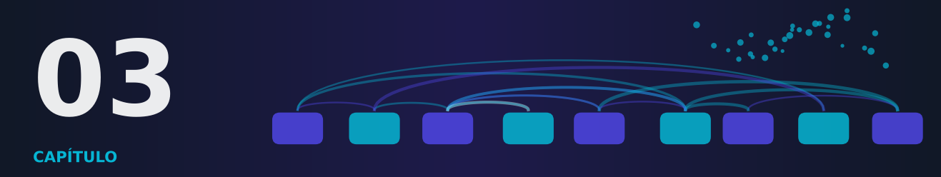
Parte I — Fundamentos dos modelos de linguagem · Capítulo 3
Texto, tokens e embeddings
Grandes Modelos de Linguagem: do básico à aplicação
Araken de Medeiros Santos
Notes:
Abertura do Capítulo 3: Texto, tokens e embeddings. Apresente o objetivo geral e como o capítulo se encaixa no livro.

Slide 2
O que você vai aprender
● Entender como um texto vira uma sequência de números
● Comparar tokenização por palavras, letras e subpalavras (BPE)
● Calcular TF-IDF e diferenciar vetor esparso de embedding denso
● Distinguir embeddings estáticos e contextuais
● Montar uma busca semântica simples e medi-la
● Reconhecer as particularidades do português e os limites das distâncias vetoriais
Grandes Modelos de Linguagem · Araken de Medeiros Santos · Capítulo 3
2/32
Notes:
Bem-vindos ao Capítulo 3. Hoje seguimos o caminho que o texto percorre até virar números que o modelo consegue processar: normalização, tokens, identificadores e embeddings. Ao final, vocês devem conseguir executar à mão o algoritmo BPE, calcular um TF-IDF e montar uma busca por similaridade de cosseno. Também vamos falar do que se perde nesse caminho, sobretudo em português. Pergunta à turma: quando vocês digitam uma palavra com acento num buscador, o que acham que o computador vê? Deixe respostas livres; voltaremos a ela quando falarmos de bytes. Dica: avise que todo o código dos slides foi executado de verdade, mas em corpora minúsculos e fictícios, apenas para mostrar o mecanismo.

Slide 3
Três problemas, uma mesma raiz
● Buscar "ação" e não achar "acao", sem o acento
● Uma palavra longa cortada em pedaços estranhos
● "Manga" devolve fruta e camisa misturadas
● Raiz comum: computadores não leem palavras, leem números
● Entre o texto e os números há decisões de projeto
Grandes Modelos de Linguagem · Araken de Medeiros Santos · Capítulo 3
3/32
Notes:
Comece com os três exemplos do capítulo: a busca que não encontra a palavra sem acento, a palavra enorme cortada em seis pedaços e o caso da manga. Conte como se fossem situações que a turma já viveu. Depois revele a raiz comum: o computador não lê palavras, lê números. Entre o texto escrito e os números recebidos pelo modelo existe um caminho com várias decisões: como dividir o texto, que vocabulário usar e como representar cada pedaço. Essas decisões afetam custo, qualidade e até a justiça de um sistema. Pergunta à turma: já aconteceu de vocês pesquisarem algo e o resultado ignorar um acento? Armadilha: não dizer que o modelo entende letras; ele recebe identificadores.

Slide 4
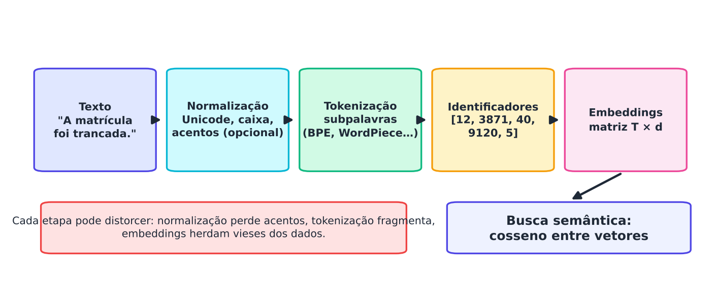
O mapa do capítulo
Texto normalizado, dividido em tokens, convertido em identificadores e depois em vetores; com vetores medimos similaridade e fazemos busca.
Grandes Modelos de Linguagem · Araken de Medeiros Santos · Capítulo 3
4/32
Notes:
Mostre o mapa conceitual como roteiro da aula. O texto é primeiro normalizado, depois dividido em tokens, cada token vira um número inteiro (identificador) e cada identificador vira um vetor, o embedding. Com vetores podemos medir similaridade e montar uma busca semântica. Percorra o mapa com o dedo, da esquerda para a direita, dizendo que cada seta é uma decisão que pode ajudar ou atrapalhar. Pergunta à turma: em qual dessas etapas vocês acham que um erro passaria mais despercebido? Resposta provável: na tokenização, porque não gera mensagem de erro. Vamos retomar essa ideia ao falar do tokenizador errado.

Slide 5
Texto vira número: a tabela de códigos
Como um telegrama em código Morse: cada letra vira um sinal, e quem recebe só trabalha com os sinais.
O modelo nunca vê letras. Vê identificadores, números inteiros definidos por uma tabela, o vocabulário. Trocar a tabela é trocar o significado dos números.
Grandes Modelos de Linguagem · Araken de Medeiros Santos · Capítulo 3
5/32
Notes:
Analogia do cotidiano: o telegrama em Morse. Quem transmite troca letras por sinais; quem recebe só vê sinais e depende de uma tabela combinada para decodificar. Com o modelo é parecido: ele recebe identificadores inteiros, e o vocabulário é a tabela combinada. Se alguém trocar a tabela sem avisar, os mesmos números passam a significar outra coisa e nada avisa do erro. É por isso que cada modelo tem o seu tokenizador e que usar o tokenizador errado é um erro silencioso e grave. Aviso honesto: a analogia é apenas uma ajuda; o vocabulário real tem milhares de entradas e pedaços de palavras, não só letras. Pergunta: o que aconteceria se dois telegrafistas usassem tabelas diferentes?

Slide 6
Caracteres, Unicode e bytes
● Unicode dá um número a cada caractere de quase todas as línguas
● UTF-8 guarda cada caractere em 1 a 4 bytes
● Letra sem acento: 1 byte; "ã": 2 bytes
● O mesmo "ã" pode ser 1 caractere (NFC) ou 2 (NFD)
● Por isso o texto é normalizado antes de tudo
Grandes Modelos de Linguagem · Araken de Medeiros Santos · Capítulo 3
6/32
Notes:
Explique os termos ao introduzir. Unicode é o padrão que atribui um número, chamado ponto de código, a cada caractere. UTF-8 é a codificação mais comum que transforma esses números em bytes, usando de 1 a 4 por caractere. Letras sem acento ocupam 1 byte; o ã ocupa 2. O detalhe traiçoeiro: o ã pode ser um único caractere, forma composta NFC, ou o a seguido de um til combinante, forma decomposta NFD. Visualmente idênticos, mas diferentes para o computador. Pergunta à turma: se um serviço cobra por tamanho, contar caracteres e contar bytes dá o mesmo resultado em português? Não dá. Armadilha comum: assumir que uma letra é sempre um byte.

Slide 7
Código: bytes, caracteres e normalização
import unicodedata
for w in ["ação", "coração", "pão", "Brasil"]:
nfc = unicodedata.normalize("NFC", w)
nfd = unicodedata.normalize("NFD", w)
print(f"{w:<8} NFC: {len(nfc)} caracteres, {len(nfc.encode('utf-8'))} bytes | NFD: {len(nfd)} caracteres, {len(nfd.encode('utf-8'))} bytes")
a, b = "ação", unicodedata.normalize("NFD", "ação")
print("Parecem iguais:", a, b, "| são iguais para o Python?", a == b)
print("Iguais após normalizar:", unicodedata.normalize("NFC", a) == unicodedata.normalize("NFC", b))
Saída real:
ação NFC: 4 caracteres, 6 bytes | NFD: 6 caracteres, 8 bytes
coração NFC: 7 caracteres, 9 bytes | NFD: 9 caracteres, 11 bytes
Parecem iguais: ação ação | são iguais para o Python? False
Iguais após normalizar: True
Grandes Modelos de Linguagem · Araken de Medeiros Santos · Capítulo 3
7/32
Notes:
Este é o código do capítulo, resumido para caber no slide; a saída mostrada é a real. Leia a primeira linha: ação tem 4 caracteres e 6 bytes na forma NFC; na forma NFD tem 6 caracteres e 8 bytes. Brasil, sem acento, tem 6 e 6. Depois, as duas versões de ação parecem iguais na tela, mas o Python diz que são diferentes; após normalizar para NFC, passam a ser iguais. Duas lições: contar bytes e caracteres dá resultados diferentes em português, o que afeta qualquer cálculo de custo baseado em tamanho; e sem normalização duas grafias visualmente idênticas viram palavras distintas. Pergunta: em que tipo de sistema essa diferença causaria uma falha de busca?

Slide 8
TF-IDF: a palavra rara é a pista
Numa sala cheia, dizer "o" não ajuda a achar ninguém; dizer "o de jaleco amarelo" ajuda.
Palavras muito comuns ("o", "de") quase não distinguem documentos. Palavras raras são pistas fortes. O TF-IDF dá mais peso ao que é raro na coleção.
Grandes Modelos de Linguagem · Araken de Medeiros Santos · Capítulo 3
8/32
Notes:
Antes da fórmula, a intuição. Imagine procurar uma pessoa numa festa. Dizer que ela usa roupa não ajuda, todos usam; dizer que usa jaleco amarelo ajuda muito, porque é raro. Com documentos acontece o mesmo: palavras como o e de aparecem em quase todos e quase não distinguem um documento do outro; palavras raras funcionam como pistas. O saco de palavras apenas conta as ocorrências e descarta a ordem; o TF-IDF corrige a contagem dando mais peso ao que é raro na coleção. Pergunta à turma: no seu curso, qual palavra seria uma boa pista para encontrar o regulamento de trancamento de matrícula? Observe que a analogia ilustra a ideia, não a fórmula exata.

Slide 9
TF-IDF
tfidf(t, d) = tf(t, d) · ( ln(N / df(t)) + 1 )
● tf: quantas vezes o termo t aparece no documento d
● df: em quantos documentos da coleção o termo aparece
● N: total de documentos; o fator entre parênteses é o IDF
● Depois, o vetor é normalizado para norma 1: produto escalar vira cosseno
Grandes Modelos de Linguagem · Araken de Medeiros Santos · Capítulo 3
9/32
Notes:
Apresente cada símbolo antes de falar da conta. tf é a contagem do termo no documento; df é o número de documentos que contêm o termo; N é o total de documentos da coleção. O fator entre parênteses, o IDF, frequência inversa de documentos, cresce quando o termo é raro. Em seguida normaliza-se o vetor para norma 1, de modo que o produto escalar entre dois documentos seja o cosseno. Nota de honestidade do capítulo: esta é a variante sem suavização do scikit-learn; a variante padrão da biblioteca usa ln de (1+N)/(1+df) mais 1. Pergunta: o que acontece com o IDF de um termo que aparece em todos os documentos? Vale ln 1 + 1, igual a 1.

Slide 10
Código: TF-IDF de três documentos
from sklearn.feature_extraction.text import TfidfVectorizer
docs = ["um gato dorme", "um cachorro dorme", "um gato corre"]
vec = TfidfVectorizer(smooth_idf=False, norm="l2")
X = vec.fit_transform(docs)
print("vocabulário:", list(vec.get_feature_names_out()))
print("idf:", dict(zip(vec.get_feature_names_out(), vec.idf_.round(3).tolist())))
print("vetor de d2:", dict(zip(vec.get_feature_names_out(), X[1].toarray()[0].round(3).tolist())))
S = (X @ X.T).toarray()
print(S.round(3))
Saída real:
idf: {'cachorro': 2.099, 'corre': 2.099, 'dorme': 1.405, 'gato': 1.405, 'um': 1.0}
vetor de d2: {'cachorro': 0.773, 'corre': 0.0, 'dorme': 0.517, 'gato': 0.0, 'um': 0.368}
[[1. 0.492 0.492]
[0.492 1. 0.136]
[0.492 0.136 1. ]]
Grandes Modelos de Linguagem · Araken de Medeiros Santos · Capítulo 3
10/32
Notes:
Este exemplo resolvido tem N igual a 3. A palavra um aparece nos três documentos e recebe IDF 1,0; gato e dorme aparecem em dois e recebem 1,405; cachorro e corre aparecem em um só e recebem 2,099. No documento 2, depois de normalizar, cachorro, a palavra mais rara, pesa 0,773, dorme 0,517 e um apenas 0,368. A matriz de similaridades mostra, por exemplo, 0,136 entre os documentos 2 e 3, que só compartilham o um. Faça a conta à mão no quadro: a norma de d2 antes de normalizar vale cerca de 2,717. Pergunta: por que d1 e d2 têm 0,492 com d3 e não mais? Fecha a ideia: vetores TF-IDF são esparsos e interpretáveis, mas carro e automóvel ocupam posições diferentes, com similaridade zero.

Slide 11
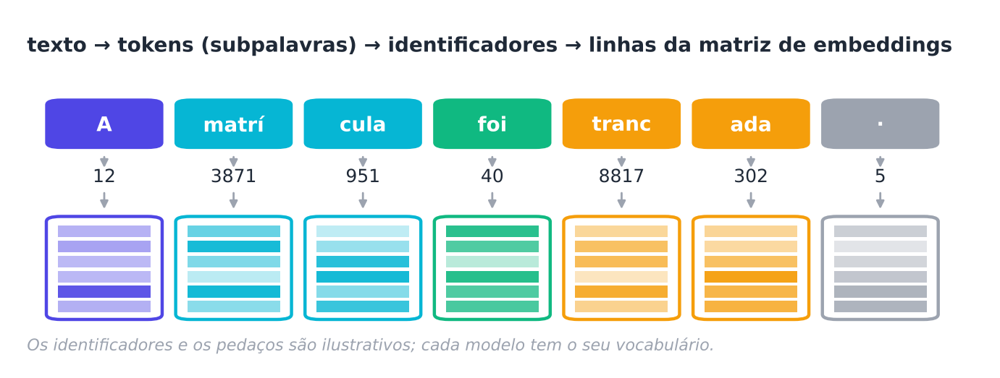
O que é tokenizar
● Dividir o texto em pedaços, os tokens
● Mapear cada token a um número inteiro, via vocabulário
● Exemplo ilustrativo: "A matrícula foi trancada." vira 5 tokens
● Cada modelo tem o seu vocabulário e o seu tokenizador
● Tokenizador errado: erro silencioso e grave
Grandes Modelos de Linguagem · Araken de Medeiros Santos · Capítulo 3
11/32
Notes:
Defina tokenizar como dividir o texto em unidades, os tokens, e mapear cada uma a um número inteiro, o identificador, por meio de um vocabulário, que é uma tabela com V entradas. O exemplo do capítulo divide A matrícula foi trancada em cinco pedaços; os números são ilustrativos, cada modelo tem os seus. A figura mostra o caminho do texto até as linhas da matriz de embeddings, com a ressalva de que os pedaços e os números são apenas ilustração. Enfatize: usar o tokenizador errado com um modelo faz o modelo receber números que significam outra coisa, e não há mensagem de erro. Pergunta à turma: como vocês detectariam esse problema? Resposta: comparando a tokenização com a documentação do modelo.

Slide 12
Três estratégias de tokenização
Estratégia | Vantagem | Desvantagem
Palavras | Sequências curtas, unidades com sentido | Vocabulário enorme; palavras novas ficam de fora
Caracteres | Vocabulário minúsculo; nada fica de fora | Sequências muito longas; unidades sem sentido
Subpalavras | Equilíbrio entre vocabulário e comprimento | Pedaços podem não coincidir com morfemas
Grandes Modelos de Linguagem · Araken de Medeiros Santos · Capítulo 3
12/32
Notes:
A tabela resume o compromisso. Por palavras, as sequências são curtas e as unidades têm sentido, mas o vocabulário é enorme e palavras novas ficam fora do vocabulário. Por caracteres, o vocabulário é minúsculo e nada fica de fora, porém as sequências ficam muito longas e as unidades quase não têm sentido. Subpalavras equilibram: palavras frequentes ficam inteiras, as raras são montadas com pedaços; no pior caso, a palavra vira letras. Exemplo do capítulo: inconstitucional pode ser in mais constitucional. Pergunta: por que o problema do vocabulário aberto favoreceu as subpalavras? Porque nada fica de fora. Armadilha: os pedaços não são necessariamente morfemas.

Slide 13
Subpalavras: peças de Lego
Peças minúsculas montam tudo, com muito trabalho. Peças gigantes montam rápido, mas só o que a caixa permite.
Subpalavras são peças de tamanhos variados, escolhidas para as construções mais comuns: palavras frequentes ficam inteiras; as raras são montadas.
Grandes Modelos de Linguagem · Araken de Medeiros Santos · Capítulo 3
13/32
Notes:
Use a analogia do próprio capítulo: peças de Lego. Com peças muito pequenas, as letras, você monta qualquer coisa, mas dá muito trabalho; com peças gigantes, palavras inteiras, monta rápido, mas só o que a caixa permite. Subpalavras são peças de tamanhos variados, escolhidas para as construções mais comuns. Peça à turma que pense em uma palavra longa de seu cotidiano profissional e proponha como a dividiria. Observe que uma divisão natural para humanos pode diferir da divisão aprendida por frequência. A analogia tem um limite: no Lego, você escolhe as peças; no tokenizador, as peças vêm do algoritmo e dos dados de treino, e não há garantia de que correspondam a partes com sentido gramatical.

Slide 14
BPE: funda o par mais frequente
● Comece com letras e um marcador de fim de palavra
● Conte os pares de símbolos vizinhos
● Funda o par mais frequente em um símbolo novo
● Repita; cada fusão acrescenta uma entrada ao vocabulário
● Proposto como compressão (Gage, 1994); adaptado por Sennrich et al. (2016)
Grandes Modelos de Linguagem · Araken de Medeiros Santos · Capítulo 3
14/32
Notes:
BPE significa byte pair encoding. A ideia é simples: comece com letras e funda repetidamente o par de símbolos vizinhos mais frequente. Marca-se o fim de cada palavra com um símbolo especial. Foi proposto como algoritmo de compressão por Gage, em 1994, e adaptado à tradução automática por Sennrich, Haddow e Birch, em 2016. Para tokenizar uma palavra nova, aplicam-se as mesmas fusões, na mesma ordem aprendida. Mencione variantes sem aprofundar: WordPiece, usado no BERT; Unigram e SentencePiece, que tratam o texto como fluxo contínuo; e o BPE em nível de bytes, que parte dos 256 valores de byte e por isso nunca deixa texto fora do vocabulário. Pergunta: o que significa frequência alta virar símbolo único?

Slide 15
Exemplo resolvido: duas fusões de BPE
● Corpus: "casa" (6), "casas" (3), "caso" (2)
● Par (a, s): 6 + 6 + 2 = 14 ocorrências, o maior
● Primeira fusão cria "as"; depois (c, as) tem 11 e cria "cas"
● Resultado: cas a, cas as, cas o
● O BPE achou o radical só por frequência
Grandes Modelos de Linguagem · Araken de Medeiros Santos · Capítulo 3
15/32
Notes:
Faça no quadro. O corpus tem casa com frequência 6, casas com 3 e caso com 2. Contamos pares por ocorrência. O par c,a aparece 6 mais 3 mais 2, igual a 11. O par a,s aparece 6 em casa, 6 em casas, porque há dois a-s e a frequência é 3, e 2 em caso, total 14. Já s,a vale 9. O maior é a,s, e a primeira fusão cria o símbolo as. Agora o par c,as soma 11 e é o maior: a segunda fusão cria cas. Resultado final: cas a, cas as, cas o. Interpretação: o algoritmo descobriu o radical comum sem conhecer gramática. Pergunta à turma: e se o corpus tivesse mais palavras com cas? Cuidado com a contagem dupla por ocorrência.

Slide 16
Código: BPE no corpus fictício
import re
from llmdidatico import DOCS, modelos
texto = " ".join(d[2] + " " + d[3] for d in DOCS).lower()
palavras = re.findall(r"[a-zçáàâãéêíóôõú]+", texto)
fusoes = modelos.treinar_bpe(palavras, n_fusoes=200)
for w in ["trancamento", "estudante", "inconstitucionalmente", "xyz", "desligamentos"]:
print(f"{w:<22} -> {modelos.codificar_bpe(w, fusoes)}")
Saída real:
trancamento -> ['tran', 'c', 'amento</w>']
estudante -> ['estudante</w>']
inconstitucionalmente -> ['in', 'con', 'stitu', 'cion', 'al', 'm', 'ente</w>']
xyz -> ['x', 'y', 'z', '</w>']
desligamentos -> ['d', 'es', 'li', 'g', 'am', 'ent', 'os</w>']
Grandes Modelos de Linguagem · Araken de Medeiros Santos · Capítulo 3
16/32
Notes:
Rótulo importante: este é um BPE didático treinado na base fictícia da universidade, com 1.846 palavras no corpus e 608 distintas; não é o tokenizador de nenhum modelo real. Mostre as saídas reais. Estudante, palavra frequente, virou um único símbolo. Inconstitucionalmente foi montada com sete pedaços. A palavra inventada xyz caiu em letras, o que ilustra que nada fica de fora. Atenção ao cuidado do capítulo: desligamentos virou d, es, li, g, am, ent, os, e não des, lig, amento, s. Os pedaços aprendidos por BPE não são morfemas, e mesmo com corpora enormes não há garantia de coincidir com a gramática. Pergunta: por que este resultado não vale para o tokenizador de um modelo grande?

Slide 17
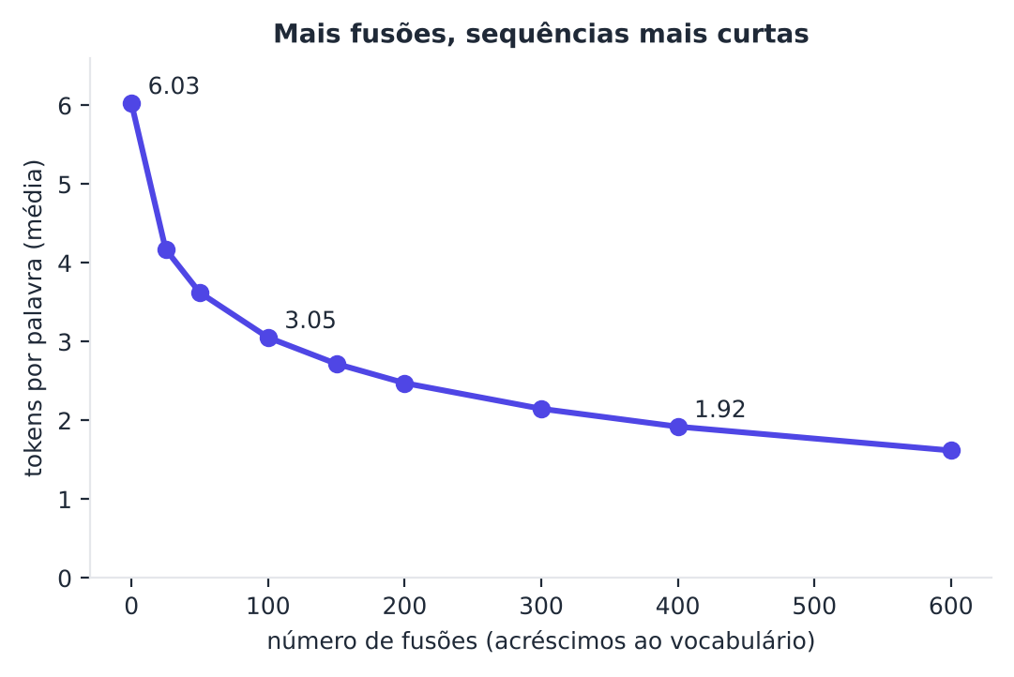
Mais fusões: vocabulário maior, sequência menor
● Fusões 0, 50, 100, 200, 400: 6,03; 3,62; 3,05; 2,48; 1,92 tokens por palavra
● Cada fusão acrescenta uma entrada ao vocabulário
● Limites e custo são medidos em tokens, não em palavras
● Equidade: línguas pouco vistas no vocabulário saem mais fragmentadas
● Meça com o tokenizador do modelo que você usará
Grandes Modelos de Linguagem · Araken de Medeiros Santos · Capítulo 3
17/32
Notes:
A figura e os números vêm do mesmo experimento: com zero fusões, cada palavra vira em média 6,03 símbolos, contando o marcador de fim; com 400 fusões, 1,92. É o compromisso central: sequências mais curtas, vocabulário maior. Conecte à prática: a janela de contexto e o custo de uso em serviços são medidos em tokens; duas línguas podem gastar quantidades diferentes de tokens para o mesmo conteúdo. Exemplo hipotético do capítulo: 3.000 palavras a 1,4 token por palavra dão 4.200 tokens; a 1,1 dariam 3.300, cerca de 21 por cento a menos. Reforce que 1,4 e 1,1 são valores hipotéticos. O português tende a gastar mais tokens por palavra que o inglês em muitos vocabulários, mas meça, em vez de supor.

Slide 18
Tabela de embeddings
e_i = E[i, :] , E ∈ ℝ^(V×d)
● Embedding: vetor denso e de poucas dimensões para um token, sentença ou documento
● Buscar o vetor de um token é selecionar uma linha da matriz E
● Com V = 50.000 e d = 768: 38,4 milhões de números
● Os valores são aprendidos no treinamento
Grandes Modelos de Linguagem · Araken de Medeiros Santos · Capítulo 3
18/32
Notes:
Introduza embedding como um vetor denso, de dezenas a milhares de números, que representa um token, uma sentença ou um documento. Em um modelo de linguagem, a tabela de embeddings é uma matriz E com V linhas, uma por token do vocabulário, e d colunas. Buscar o embedding do token de identificador i é só selecionar a linha i. Faça a conta: 50.000 vezes 768 dá 38,4 milhões de números, uma configuração do próprio capítulo. Os valores são aprendidos: tokens em contextos parecidos acabam com vetores parecidos. Contraste com o TF-IDF: lá o vetor é esparso, quase tudo zero, e cada posição é uma palavra; aqui é denso e cada dimensão não tem rótulo próprio. Pergunta: quantos números tem a tabela se d for 1.536 e V for 50.000?

Slide 19
Diga-me com quem andas
Você conhece uma palavra pela companhia que ela mantém, dizia a frase atribuída ao linguista J. R. Firth.
Se "gato" e "cachorro" aparecem com "dorme", "come" e "corre", seus vetores ficam próximos. É a hipótese distribucional: o significado se revela pelo contexto.
Grandes Modelos de Linguagem · Araken de Medeiros Santos · Capítulo 3
19/32
Notes:
Compare com o ditado popular: diga-me com quem andas e te direi quem és. A hipótese distribucional diz que o significado de uma palavra se revela pelos contextos em que ela aparece; a frase é atribuída ao linguista J. R. Firth. Se gato e cachorro aparecem com dorme, come e corre, seus vetores devem ficar próximos. O word2vec, de Mikolov e colaboradores, treina embeddings fazendo o modelo prever palavras vizinhas. No livro usamos uma alternativa mais simples: contar coocorrências, transformar em PPMI e comprimir com SVD. Pergunta à turma: se duas palavras aparecem exatamente nos mesmos contextos, mas têm sentidos opostos, o que acontece com seus vetores? Guarde a pergunta; o próximo código responde.

Slide 20
Código: embeddings por coocorrência (PPMI + SVD)
# coocorrências numa janela de 2 tokens -> PMI positivo -> SVD
ppmi = np.where(np.isfinite(pmi), np.maximum(pmi, 0), 0.0)
U, S, Vt = np.linalg.svd(ppmi, full_matrices=False)
d = 8
E = U[:, :d] * np.sqrt(S[:d]) # embeddings de dimensão 8
En = E / np.linalg.norm(E, axis=1, keepdims=True)
def vizinhos(palavra, k=4):
sim = En @ En[ix[palavra]]
ordem = np.argsort(-sim)
return [(vocab[i], round(float(sim[i]), 2)) for i in ordem[1:k + 1]]
print(E.shape)
for w in ["professor", "lê", "hoje"]:
print(w, "->", vizinhos(w))
Saída real:
formato da tabela de embeddings: (44, 8)
professor -> [('professora', 0.99), ('coordenadora', 0.82), ('a', 0.79), ('prova', 0.71)]
lê -> [('assina', 0.98), ('escreve', 0.98), ('entrega', 0.97), ('explica', 0.93)]
hoje -> [('ontem', 1.0), ('atenção', 0.93), ('laboratório', 0.93), ('casa', 0.92)]
Grandes Modelos de Linguagem · Araken de Medeiros Santos · Capítulo 3
20/32
Notes:
O código está abreviado: as etapas de contagem e PMI estão no capítulo. Corpus sintético de 3.000 frases, vocabulário de 44 palavras e 8 dimensões; é um embedding didático, não um modelo real. Mostre os vizinhos: professor fica ao lado de professora, com 0,99; lê fica ao lado de assina e escreve; hoje fica ao lado de ontem, com similaridade 1,0. Isto mostra o que similar significa aqui: mesma função nas frases, e não mesmo significado. Hoje e ontem ocorrem exatamente nos mesmos contextos e, no entanto, são opostos no tempo. Pergunta à turma: o que isso diz sobre confiar cegamente em palavras vizinhas? Voltaremos a esse ponto nos limites de interpretação.

Slide 21
Estáticos, contextuais e de sentença
● Estático: um vetor fixo por token, qualquer que seja a frase
● Contextual: o vetor depende da frase inteira (ELMo, BERT)
● "Manga" de fruta e "manga" de camisa pedem vetores diferentes
● Sentença ou documento: média, LSA ou Sentence-BERT
● Os experimentos do livro usam LSA, uma aproximação didática
Grandes Modelos de Linguagem · Araken de Medeiros Santos · Capítulo 3
21/32
Notes:
Embeddings estáticos dão um vetor fixo por token; manga fruta e manga de camisa compartilham o mesmo vetor, o que mistura sentidos. Embeddings contextuais, popularizados por ELMo, de Peters e colaboradores, e sobretudo pelo BERT, de Devlin e colaboradores, calculam o vetor de cada token a partir da frase inteira; os LLMs atuais produzem representações contextuais em suas camadas internas, tema do Capítulo 4. Para buscar documentos precisamos de um vetor por sentença ou documento, com três abordagens: média dos vetores dos tokens, redução do TF-IDF com SVD, chamada LSA, e modelos treinados para similaridade, como o Sentence-BERT. Honestidade: aqui usamos LSA por rodar em CPU sem internet; os modelos neurais não foram executados.

Slide 22
Busca semântica em quatro passos
● 1. Converter cada documento em vetor
● 2. Converter a consulta com o mesmo modelo
● 3. Calcular a similaridade com cada documento
● 4. Devolver os de maior similaridade
● Exemplo: q = (0,8; 0,6) dá 0,96 com d2, 0,80 com d1 e 0,60 com d3
Grandes Modelos de Linguagem · Araken de Medeiros Santos · Capítulo 3
22/32
Notes:
A receita da busca semântica: vetorizar os documentos, vetorizar a consulta com o mesmo modelo, calcular a similaridade e devolver os maiores. Exemplo numérico do capítulo, com vetores normalizados em duas dimensões: d1 igual a 1 e 0, d2 igual a 0,6 e 0,8, d3 igual a 0 e 1, consulta 0,8 e 0,6. Produtos: 0,80 com d1, 0,96 com d2, 0,60 com d3. Ranking: d2, d1, d3. Como os vetores têm norma 1, produto escalar e cosseno coincidem. Para vetores normalizados, cosseno, produto escalar e distância euclidiana dão a mesma ordenação; sem normalização, divergem, e é preciso seguir a recomendação do modelo. Armadilha: misturar consulta de um modelo com documentos de outro. Pergunta: quem seria o segundo resultado?

Slide 23
Código: TF-IDF contra LSA na base da universidade
tfidf = TfidfVectorizer(tokenizer=modelos.tokenizar_sem_stop, lowercase=False, token_pattern=None, sublinear_tf=True)
Xd = tfidf.fit_transform(textos)
lsa = modelos.LSAEmbedder(dim=40).ajustar(textos)
Dl = lsa.transformar(textos)
def rank_tfidf(q):
return np.argsort(-(Xd @ tfidf.transform([q]).T).toarray().ravel(), kind="stable")
def rank_lsa(q):
return np.argsort(-(Dl @ lsa.transformar([q])[0]), kind="stable")
# hit@1 e hit@3 por tipo de consulta, com avaliacao.hit_at_k
Saída real:
método tipo n hit@1 hit@3
TF-IDF direta 38 0.97 0.97
TF-IDF parafrase 8 0.38 0.50
LSA direta 38 0.95 0.97
LSA parafrase 8 0.50 0.62
Grandes Modelos de Linguagem · Araken de Medeiros Santos · Capítulo 3
23/32
Notes:
Rótulo: base fictícia da Universidade Federal Aurora, 60 documentos, e LSA de 40 dimensões; é uma avaliação em escala pequena. Hit@1 é a fração de consultas em que o documento certo aparece em primeiro lugar. Para consultas diretas, 38 delas, os dois métodos acertam quase sempre, 0,97 e 0,95, porque a pergunta repete palavras do documento. Para as 8 paráfrases, ambos caem: TF-IDF 0,38 e LSA 0,50 no hit@1. Com apenas 8 consultas, cada uma vale 12,5 pontos percentuais, então não dá para declarar vencedor. O LSA treinado em 60 documentos não tem dados para aprender sinônimos. Prometer não é medir: avalie com os seus dados. Pergunta: por que a diferença de 0,12 não é conclusiva?

Slide 24
Particularidades do português
● Acentos e cedilha: "ação", "Ação" e "acao" são formas diferentes
● Morfologia rica: dezenas de formas para cada verbo
● Contrações: "do" = "de" + "o"; "na" = "em" + "a"
● Ambiguidade: "manga", "banco", "cabo", "pena"
● Para busca, normalize acentos; para geração, preserve-os
Grandes Modelos de Linguagem · Araken de Medeiros Santos · Capítulo 3
24/32
Notes:
Percorra as particularidades do português com os exemplos do capítulo. Acentos e cedilha: ação, Ação e acao são formas diferentes para o computador; em busca costuma-se remover acentos e passar para minúsculas, aceitando a perda de distinções como pais e país; em geração de texto o acento deve ser preservado. Morfologia rica: um verbo regular tem dezenas de formas, o que multiplica o vocabulário em tokenização por palavras. Contrações como do e na não são separadas por um tokenizador que só usa espaços. Ambiguidade: manga, banco, cabo e pena. No código do capítulo, a busca por matricula sem acento não achou nada no texto original e achou cinco documentos após normalizar. Pergunta: quando remover acentos é uma má ideia?

Slide 25
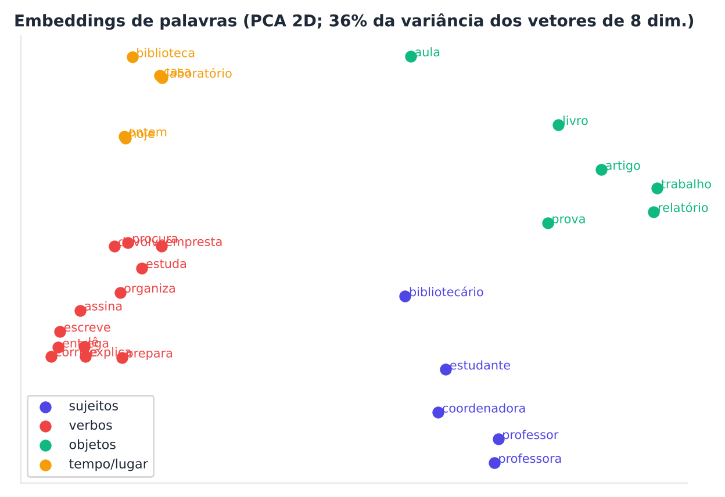
Cuidado: distância vetorial não é significado
● "hoje" ~ "ontem": similaridade 1,0, mas sentidos opostos
● "lê" ~ "escreve": 0,98; "lê" ~ "prova": −0,016
● Mede semelhança de uso, não equivalência de sentido
● Embeddings herdam vieses do corpus (Bender et al., 2021)
● Projeções 2D distorcem distâncias; cosseno 0,8 de um modelo não vale em outro
Grandes Modelos de Linguagem · Araken de Medeiros Santos · Capítulo 3
25/32
Notes:
Este é o princípio-chave da seção: distância vetorial mede semelhança de uso, não equivalência de significado. Saídas reais do experimento: hoje e ontem têm similaridade 1,0; lê e escreve, 0,98; lê e prova, menos 0,016. Outros cuidados do capítulo: embeddings herdam vieses do corpus, como discutem Bender e colaboradores; distâncias dependem do modelo e da métrica, então um cosseno de 0,8 em um modelo não equivale a 0,8 em outro e não existe limiar universal; projeções em duas dimensões, como a da figura, distorcem distâncias e servem para exploração, não como prova. Nunca apresente similaridade ao usuário como grau de relevância ou probabilidade de acerto. Pergunta: por que a projeção PCA na figura não prova proximidade?

Slide 26
Erros frequentes e limitações
● Usar o tokenizador errado para o modelo
● Não normalizar, ou normalizar demais, o texto
● Medir tamanho em palavras quando o custo é em tokens
● Misturar embeddings de modelos diferentes
● Corpora minúsculos: os experimentos mostram o mecanismo, não o desempenho real
Grandes Modelos de Linguagem · Araken de Medeiros Santos · Capítulo 3
26/32
Notes:
Resuma os erros frequentes do capítulo. Usar o tokenizador errado; não normalizar o texto, ou normalizar demais quando a aplicação precisa dos acentos; medir tamanho em caracteres ou palavras quando limites e custos são em tokens; interpretar o cosseno como probabilidade; misturar embeddings de modelos diferentes; tratar projeções 2D como mapa fiel; e esquecer que alguns modelos de embeddings exigem prefixos ou instruções específicas, o que deve ser conferido na documentação. Limitações dos nossos experimentos: BPE e embeddings foram treinados em corpora minúsculos; a busca usa LSA, não modelos neurais pré-treinados, que não foram executados; e a avaliação tem só 8 consultas parafraseadas. Pergunta: qual desses erros vocês acham mais difícil de detectar?

Slide 27
Mãos à obra: medir a fertilidade em português
● 1. Escolha um parágrafo seu de 100 a 200 palavras, sem dados sensíveis
● 2. Treine o BPE didático com 50, 200 e 800 fusões em outro corpus
● 3. Tokenize seu parágrafo e calcule tokens por palavra
● 4. Se tiver acesso, repita com o tokenizador de um modelo e documente nome e versão
● 5. Liste cinco palavras muito fragmentadas e procure um padrão
● 6. Discuta se a fragmentação poderia prejudicar seu domínio
Grandes Modelos de Linguagem · Araken de Medeiros Santos · Capítulo 3
27/32
Notes:
Atividade prática do capítulo, com versão guiada no Exercício prático 3.1. Peça que a turma escolha um parágrafo próprio, sem dados sensíveis, de 100 a 200 palavras. Com o BPE didático, eles treinam com 50, 200 e 800 fusões usando outro corpus, por exemplo a base fictícia, e calculam tokens por palavra no parágrafo. Se tiverem acesso ao tokenizador de um modelo, devem repeti-lo e registrar nome e versão. Depois listam cinco palavras muito fragmentadas e procuram padrões: palavras técnicas, nomes próprios, formas verbais. Fechamento em texto: se a fragmentação poderia prejudicar a compreensão do modelo no domínio deles. Armadilha: comparar números de tokenizadores diferentes sem mencionar o vocabulário. Dê 15 minutos e peça relatos orais.

Slide 28
Pare e pense: BPE
Aumentar o número de fusões do BPE tende a:
A) Diminuir o vocabulário e aumentar os tokens por palavra
B) Aumentar o vocabulário e diminuir o número médio de tokens por palavra
C) Aumentar o vocabulário e também os tokens por palavra
D) Não alterar nenhuma das duas medidas
Grandes Modelos de Linguagem · Araken de Medeiros Santos · Capítulo 3
28/32
Notes:
Dê um minuto para a turma pensar e peça um voto por alternativa levantando a mão. Retome o resultado do experimento: com zero fusões, 6,03 tokens por palavra; com 400 fusões, 1,92. Cada fusão cria uma entrada nova no vocabulário, então o vocabulário só cresce. Se alguém escolheu A ou C, peça que explique o raciocínio e use a figura de fertilidade para corrigir. Pergunta adicional: se mais fusões encurtam as sequências, por que não fazer milhões de fusões? Conduza para o compromisso: vocabulário e tabela de embeddings maiores, e símbolos muito raros com poucos exemplos para aprender.
RESPOSTA: B. Cada fusão acrescenta um símbolo ao vocabulário e encurta, em média, as sequências.

Slide 29
Pare e pense: TF-IDF
Qual a principal limitação de vetores TF-IDF para busca por significado?
A) Exigem GPU para o cálculo
B) Palavras diferentes ocupam dimensões diferentes, então sinônimos sem palavras em comum têm similaridade zero
C) Não permitem calcular similaridade
D) Só funcionam com textos em inglês
Grandes Modelos de Linguagem · Araken de Medeiros Santos · Capítulo 3
29/32
Notes:
Peça à turma que responda individualmente e depois compare com o vizinho. A resposta certa é B: a representação é lexical, cada dimensão é uma palavra concreta, então carro e automóvel não se relacionam. Conecte ao experimento: nas consultas parafraseadas, o TF-IDF teve hit@1 de 0,38 contra 0,97 nas diretas. As demais alternativas são falsas: o cálculo é barato e feito em CPU, a similaridade pode ser calculada, e a técnica funciona em qualquer língua, desde que se tokenize o texto. Pergunta final: que tipo de consulta de usuário real tende a ser parafraseada? Perguntas em linguagem natural, como Sou surdo e preciso de ajuda para acompanhar as aulas.
RESPOSTA: B. A representação é lexical: carro e automóvel são dimensões distintas e não se relacionam.

Slide 30
Pare e pense: Tokenizador
Por que usar o tokenizador errado com um modelo é um problema grave?
A) Porque o modelo se recusa a funcionar
B) Porque os identificadores significam outra coisa para aquele modelo, e o resultado degrada sem erro explícito
C) Porque só altera a cor da interface
D) Porque aumenta a precisão do modelo
Grandes Modelos de Linguagem · Araken de Medeiros Santos · Capítulo 3
30/32
Notes:
Retome a analogia do telegrama: duas tabelas de código diferentes para os mesmos sinais. A resposta é B. O vocabulário define o significado de cada identificador; trocar de tokenizador equivale a trocar a tabela de correspondência, e o modelo recebe números que significam outra coisa, sem avisar. A alternativa A é tentadora porque esperamos erro explícito, mas o ponto é justamente a ausência de erro. Peça exemplos de como evitar o problema: usar o tokenizador distribuído com o modelo e conferir a documentação. Pergunta à turma: em que situação prática alguém trocaria o tokenizador por engano? Por exemplo, ao substituir o modelo em um sistema e reaproveitar código antigo.
RESPOSTA: B. O vocabulário define o significado de cada identificador; trocar o tokenizador troca a tabela de correspondência.

Slide 31
O que vale a pena lembrar
● Modelo recebe identificadores de tokens: texto, normalização, tokens, ids, embeddings
● Bytes não são caracteres; normalize o Unicode
● TF-IDF pondera palavras raras, mas não liga sinônimos
● Subpalavras (BPE) equilibram vocabulário e comprimento
● Embedding é vetor denso aprendido; tabela V × d
● Busca semântica: mesmo modelo para consulta e documentos, ranking por cosseno
● Distância vetorial mede semelhança de uso, não equivalência de sentido
Grandes Modelos de Linguagem · Araken de Medeiros Santos · Capítulo 3
31/32
Notes:
Revise o capítulo com a turma, pedindo que cada item seja completado por um aluno. O modelo recebe identificadores de tokens, e o caminho é texto, normalização, tokens, identificadores e embeddings. Bytes e caracteres são coisas diferentes, e acentos e cedilha pedem atenção em português. O TF-IDF pondera palavras raras e gera vetores esparsos interpretáveis, mas não liga sinônimos. Subpalavras equilibram vocabulário e comprimento. O embedding é um vetor denso aprendido, e a tabela tem formato V por d. Na busca semântica, consulta e documentos usam o mesmo modelo. Distâncias medem semelhança de uso, e projeções em duas dimensões distorcem. Adiante: o Capítulo 4 mostra como a atenção processa esses vetores. Pergunta de fechamento: o que mais surpreendeu vocês?

Slide 32
Para ir além
● GAGE, P. A new algorithm for data compression. The C Users Journal, v. 12, n. 2, p. 23-38, 1994.
● SENNRICH, R.; HADDOW, B.; BIRCH, A. Neural machine translation of rare words with subword units. ACL, 2016. p. 1715-1725.
● KUDO, T.; RICHARDSON, J. SentencePiece. EMNLP: System Demonstrations, 2018. p. 66-71.
● MIKOLOV, T. et al. Distributed representations of words and phrases and their compositionality. NeurIPS, 2013.
● REIMERS, N.; GUREVYCH, I. Sentence-BERT. EMNLP-IJCNLP, 2019. p. 3982-3992.
● BENDER, E. M. et al. On the dangers of stochastic parrots. FAccT, 2021. p. 610-623.
● JURAFSKY, D.; MARTIN, J. H. Speech and language processing. 3. ed. (rascunho). Stanford, 2024.
Grandes Modelos de Linguagem · Araken de Medeiros Santos · Capítulo 3
32/32

